Slide 1
Robot Framework使用简介

Slide 2
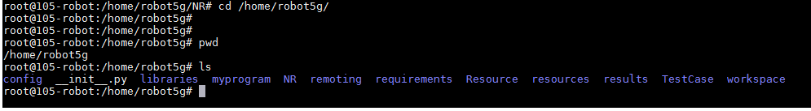
主目录： /home/robot5g
绝大多数脚本都放在这个目录下面，运行case之前要先进入这个目录

Slide 3
配置文件目录： /home/robot5g/config
存放环境特有的一些配置，目前由于基站升级启动等功能还没有完善，bin文件路径暂时配置在这个目录下
例：/home/robot5g/config/Beijing/20/variables.robot
这个文件里配置了基站和核心网的ip，user，passwd以及各个bin文件的启动命令，更换版本时要手动修改这个文件

Slide 4
测试脚本目录： /home/robot5g/NR
这个目录下由若干个子目录
E500：e500自动化case脚本
RealUe：手机自动化case脚本
UeSim： UeSim自动化case脚本
resources：公共keyword和每种环境专用的keyword文件
tool：一些有用的工具脚本，例如抓log脚本，手机socket通讯脚本

Slide 5
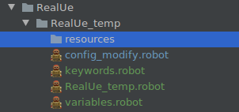
手机case tmp
variables.robot #case级别的变量
config_modify.robot #预留，用于修改不同case的配置参数
keywords.robot #case级别的keyword
RealUe_temp.robot #case主体

Slide 6
case主体结构
*** Settings ***
1.导入测试库，资源文件和变量文件
2.为测试集和测试用例定义元数据
*** Test Cases ***
通过可用的关键字创建测试用，跑case时的名字在这里面找
*** Keywords ***
通过低级别关键字创建用户自定义关键字

Slide 7
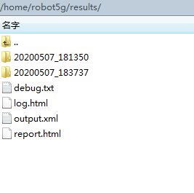
测试结果目录： /home/robot5g/ results
最后的测试结果会保存在这里，log文件夹以case开始时的时间戳命名，log.xml文件可以用浏览器打开，查看详细运行情况
需要注意的是log.xml在下个case运行完之后会被覆盖，如果需要保留请改名或cp到别的文件夹

Slide 8
手机自动化脚本工作流程
1.获取时间戳，创建log文件夹
2.把所有我们要起的进程都杀一遍，避免冲突
3.启动核心网和基站，并抓取建cell时的tcpdump log
4.控制spark连接手机，开始记录spark log，最后放在手机电脑C:\sparkLogfiles，名字和上面的log文件夹相同
5.控制spark关机开机,记录接入流程tcpdump log
6.上下行流量测试，默认不抓tcpdump
7.杀掉所有进程，把log收集到log文件夹

Slide 9
抓log工具
/home/regression1.8/get_nr_log_E500.sh
考虑到虚机内存储空间不足，目前把抓log的脚本放到了基站物理机上跑
和config类似，抓log脚本需要手工修改路径

Slide 10
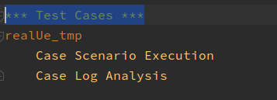
如何运行一个case
1.cd /home/robot5g #必须先进主目录，不然会报错找不到case
2.robot -t realUe_tmp --variable config:20 -d results -L Trace --debug debug NR/
realUe_tmp：case名
--variable config:20 ：选择环境

Slide 11
如何查看结果
1.通过浏览器查看html log
firefox /home/robot5g/results/log.html
2.下载/home/robot5g/results 下面得log文件夹，查看tcpdump log，console log，rlog等文件

Slide 12
自动化后续开发需求
这些功能的完善都需要手工测试的同事提供需求和建议
1.完善运行过程中的断言功能
2.对log的自动处理和分析
3.丰富测试场景

